Slide 1
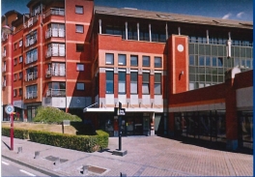
Collectif Bilan Orientation (CBO) présentation à l’IBEFE Hainaut sud le 17/6/2025 2ème journée « accrochons nos jeunes ! » Le collectif bilan orientation : le travail du CPAS de Charleroi pour orienter les bénéficiaires vers une insertion socio-professionnelle par Steve LELOUX –responsable CBO

Slide 2
Collectif Bilan Orientation
Missions :
Bilanter / orienter les bénéficiaires du CPAS de Charleroi au niveau ISP et les accompagner jusqu’à l’entrée du projet ISP
Personnel :
→ 10 agents d’orientation
→ 6 éducateurs
→ 2 agents administratifs
→ 1 responsable
Nombre de dossiers orientés vers le CBO en 2024 : 3628 bénéficiaires aidés sur le territoire de Charleroi
Nombre de dossiers bilantés au CBO en 2024 : 2827 soit 77,92 % des personnes orientées
Le Passage 45

Slide 3
La plus value d’avoir le CBO pour le CPAS
Filtre | Le Collectif Orientation (CO) permet d’affiner l’orientation en tenant compte des seuils des orientations possibles. Le CBO permet d’éviter des engorgements dans les différents services partenaires par des bénéficiaires qui n’ont pas leur place dans le service.
Oriente | Le CBO analyse le niveau d’insertion, repère les freins, détermine les priorités et aide à faire avancer la situation en utilisant les différents partenaires du réseau de Charleroi. Ce qui permet aux partenaires de travailler avec les bénéficiaires se trouvant dans le bon service.
Réoriente | Si le bénéficiaire n’ intègre pas le service proposé, le CBO revoit la personne : clarifie et réoriente vers un service plus adapté.
Accompagne | L’agent d’orientation accompagne jusqu’à l’entrée dans le projet ISP, si nécessaire, le bénéficiaire peut obtenir directement, un soutien d’un éducateur qui est désigné afin de faciliter la levée des freins ISP.
Connait | Le CBO jongle en permanence avec le réseau ISP (interne et externe), sur les délais d’entrée, les critères d’accès, les qualifications obtenues…
Informe | Le CBO informe les collègues qui interviennent dans le dossier et informe les bénéficiaires sur les possibilités d’orientation
Négocie | Le CBO négocie avec les établissements partenaires pour l’accès d’un bénéficiaire dans le service ISP.
Recherche | Le CBO recherche des orientations ISP. Le CBO construit avec des partenaires des formations qui peuvent répondre à un grand nombre de bénéficiaires.
Pratique | Collective : qui permet de gérer le flux et de partager les infos. Individuelle : qui permet de travailler en tenant compte de la situation particulière.

Slide 4
En sachant que l’on peut-être confronté à un usager qui souhaite :
S’engager dans un processus de formation pour acquérir des nouvelles compétences
Obtenir un contrat de travail ou une première expérience de travail sans pour autant avoir des compétences
Reprendre un vie active
Reprendre une vie sociale
Montrer l’exemple à leur(s) enfant(s)
Respecter des engagements vis-à-vis du CPAS
Mais aussi :
Obtenir un salaire pour faciliter leur vie : trouver un nouveau logement, faire des plaisirs à leurs enfants, reprendre des études…
Ouvrir un droit aux allocations de chômage
Pouvoir rembourser plus rapidement des dettes
De quitter le CPAS
Respecter des exigences de justice
…
Le Passage 45

Slide 5
Le parcours d’entrée d’un usager au CPAS :
Etape 1: le demandeur doit se rendre au CPAS de sa commune de résidence.
Etape 2: le CPAS a un mois pour accorder ou refuser une aide.
Etape 3: Le rendez-vous et le premier entretien avec le travailleur social: le demandeur doit apporter plusieurs documents (carte d’identité, composition de ménage, la preuve des ressources, …) et expliquer sa situation personnelle.
Etape 4: Le travailleur social réalise une enquête sociale et rédige un rapport social: diagnostic établi sur l’existence et l’étendue du besoin d’aide. Un rapport social est rédigé sur la situation de la personne (santé, …). Une visite à domicile est réalisée par le travailleur social. Le rapport social est ensuite transmis au Conseil de l’action sociale.
Etape 5: La décision du CPAS: Le demandeur reçoit la décision du CPAS (décision motivée).
Si le demandeur n’est pas d’accord avec la décision du Comité du CPAS, il peut demander une audition devant le Comité (maximum trois mois après la décision du Comité) ou demander un recours devant le tribunal du travail.
Etape 6 : si octroi du RIS et profil estimé ok pour une ISP, l’assistant-e social-e inscrit le bénéficiaire au Collectif Bilan Orientation en CO (Collectif d’orientation)
Le Passage 45

Slide 6
Convoquer pour un collectif d’orientation
Lors du collectif d’orientation : 3 étapes
Orientations possibles :
→ Sociale : Gestion / clarification / recherche de solutions pour les points faibles (gérer santé, logement, trouver des solutions garde…)
→ Insertion sociale (orientation vers des services de remobilisation)
→ Insertion socio-professionnelle (formation ou emploi) en utilisant tous les partenaires et le réseau de Charleroi
INTERNE ET EXTERNE
1ère étape : explication du contexte CPAS (PIIS, octroi de l’aide du CPAS…)
2ème étape : analyse des seuils emploi
3ème étape : entretien d’orientation qui permet de réaliser un bilan de la situation de l’usager avec l’usager.
Bilan et orientation en tenant compte :
- santé
- Disponibilité (enfants)
- Mobilité (transport en commun, véhicule)
- Compétences (parcours :professionnel / étude)
- Maitrise du français (lecture, écriture, expression, compréhension)
-- présentation /hygiène
- Logement
- Situation administrative (carte d’identité, inscription forem, mutuelle…) - Parcours de vie
MAIS aussi de leurs besoins (voir pyramide)
Le parcours au CBO
Le Passage 45

Slide 7
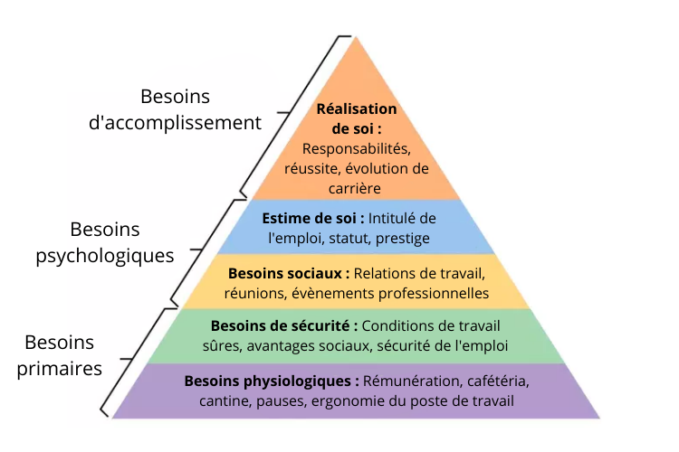
La pyramide des besoins de Maslow
Le Passage 45

Slide 8
Des expériences qui permettent une mobilisation du public jeune / usager du CPAS :
Expérience sur le public jeune « étranger »
Lors des collectifs d’orientation, les agents d’orientation repèrent le public qui a besoin d’une formation FLE
Après orientation, les personnes sont toutes réinvitées lors d’une séance collective pour confirmer leur intérêt pour la formation
2 semaines après inscription à l’école de promotion sociale pour la formation FLE
Avec soutien d’un éducateur
Du début à la fin de la formation, présence de l’éducateur pour garder accrocher l’étudiant et le soutenir si il est confronté à des difficultés sociales hors cours
En fin de formation, visite en entreprise pour confronter le niveau acquis du français et les exigences d’un employeur
Une orientation sera réalisé après visite vers l’interne ou l’externe, vers une formation ou l’emploi
Expérience sur un public jeune voulant être confronté à un métier « module découverte métier »
Les candidats sont invités à une séance d’info collective pour confirmer le projet et rencontre un employeur pour présenter les différents métiers
(à partir de cette étape, un éducateur accompagne l’étudiant)
Lors d’un CO, une personne est repérée pour le module
Contenu de la formation :
Module d’orientation avec comme objectif de la préparer aux compétences sociales nécessaires pour envisager une ISP + travail du CV (40 périodes)
Stage d’insertion sur un lieu de travail et dans les conditions réelles de travail (de 60 périodes)
Objectif du projet → Être confronté à un métier qui l’intéresse, dans le but de :
- Vérifier le fait d’avoir assez de compétences pour envisager un ISP par le travail
- Vérifier la motivation pour le secteur
- Repérer les faiblesses afin d’entamer une formation pour acquérir les compétences suffisantes
Orientation sur base de l’évaluation du maitre de stage, de l’auto-évaluation du stagiaire et de l’entretien d’orientation

Slide 9
PLUS VALUE : Un soutien par l’équipe éducative est présent tout au long du parcours :
- Pour le maintenir accrocher au projet
- Et ne pas disparaitre suite à une difficulté
- Avoir un soutien si rencontre des difficultés en dehors de la formation, pour le soutenir dans la recherche de solution
- Faire le relais à l’agent d’orientation si besoin d’une nouvelle réorientation
Chiffres de l’expérience stage découverte métier :
23 étudiants ont débuté le projet
20 étudiants ont terminé le 1er niveau
17 étudiants ont terminé le 2ème niveau stage (3 refus n’ont pas terminé leur stage)
Ces expériences permettent de répondre aux demandes du public jeune, d’être confronté à l’emploi :
Public qui ne donne pas toujours l’impression :
d’avoir les codes « emploi » - savoir être - savoir faire
De connaitre les exigences et le monde réel du travail (de prendre conscience des compétences nécessaires)
De savoir ce qu’il veut
et cette expérience permet à un jeune/un usager du CPAS :
De prouver leur fiabilité
Ou de repérer leur faiblesse
Ou de nous / de se surprendre des capacités qu’il possède
Ou de tester sa réactivité
Ou de tester ses solutions à ses difficultés
Ou de renouer avec le système scolaire (vu les cours à l’école)
Ou de peaufiner son projet professionnel
Ou d’admettre qu’il n’a pas tous les acquis pour travailler et qu’il doit reprendre un cursus pour acquérir des compétences techniques ou sociales
Le Passage 45

